Slide 1
C# 프로그래밍

Slide 2
학습범위
람다식, 너는 어디에서 왔니?
처음 만나는 람다식
문 형식의 람다식
Func와 Action으로 더 간편하게 무명 함수 만들기
식 트리
식으로 이루어지는 멤버 논리 연산자

Slide 3
람다식, 너는 어디에서 왔니?
1936년 발표한 알론조 처치의 람다 계산법을 사용하는 식
분명하고 간결한 방법으로 함수를 묘사하기 위해 고안
함수의 정의와 변수, 그리고 함수의 적용으로 구성
제자 존 매카시가 LISP를 만들면서 프로그램에 도입
LISP – 리스트 처리를 위한 프로그래밍 언어,
함수형 언어, 코드를 데이터처럼 표현.
C#,C++, 자바, 파이썬 등의 주류 언어에서 지원

Slide 4
처음 만나는 람다식
익명 메소드를 만들기 위해 사용
람다식으로 만든 익명 메소드 - 무명 함수(Anonymous Function)
람다식 선언 형식
매개변수_목록 => 식 (반환값)
=> : 입력 연산자 사용
람다식 선언 예
형식 유추
//함수
int Add(int a, int b)
{
return a + b;
}
//람다식
(int a, int b) => a + b;
//생략한 표현
(a, b) => a + b;
delegate int Calculate(int a, int b);
static void Main(string[] args)
{
Calculate calc = (a, b) => a + b; // 대리자 선언으로 부터 형식 유추
}

Slide 5
예제
using System;
namespace SimpleLambda
{
class MainApp
{
delegate int Calculate(int a, int b); //대리자
static void Main(string[] args)
{
Calculate calc = (a, b) => a + b; //람다
Console.WriteLine($"{3} + {4} : {calc(3, 4)}");
}
}
}

Slide 6
문 형식의 람다식
식 형식과 문 형식
식 형식 : a + b 나 a == b
문 형식 : if ( a == b ) return 0; else return 1;
(매개변수_목록) => { 문장 }
선언 형식과 사용 사례
( 매개변수 목록 ) => {
문장;
문장;
문장;
}
데모 예제 - StatementLambda
delegate void Doit();
Doit doit = () =>
{
WriteLine("Do it");
};

Slide 7
예제
() => Write("No"); // 입력 파라미터가 없는 경우
(p) => Write(p); // 입력 파라미터가 1개 있는 경우
(s, e) => { Write(s); Write(e); } // 입력 파라미터가 2개 있는 경우
(string s, int i) => Write(s, i); // 입력 파라미터 타입을 명시하는 경우
//이벤트핸들러 // delegate 와 무명 메서드
this.button1.Click += new System.EventHandler(button1_Click);
void button1_Click(object sender, EventArgs e)
{
((Button)sender).BackColor = Color.Red;
}
// 무명 메서드(Anonymous Method)를 써서 표현
this.button1.Click += delegate (object sender, EventArgs e) {
((Button)sender).BackColor = Color.Red;
};
// 간단한 이벤트핸들러를 람다식으로 표현한 경우
this.button1.Click += (sender, e) => ((Button)sender).BackColor = Color.Red;

Slide 8
예제
namespace StatementLambda
{
class MainApp
{
delegate string Concatenate( string[] args );
static void Main(string[] args)
{
Concatenate concat = //문자열을 모두 더해서 반환하는 람다
( arr ) => {
string result = "";
foreach (string s in arr)
result += s;
return result;
};
Console.WriteLine( concat(args) );
}
}
}

Slide 9
Func와 Action
Func와 Action으로 더 간편하게 무명 함수 만들기
익명 메소드나 무명 함수를 만들기 위해 매번 별개의 대리자를 선언해야 할까?
마이크로소프트의 해결 책
제네릭으로 미리 만들어 놓자.
Func 대리자 - 결과를 반환하는 메소드 참조 ( 맨 뒤가 반환 형식 )
Action 대리자 - 결과를 반환하지 않는 메소드 참조
대리자 선언을 하지 않아도 되니 편리하다.
string 을 입력하고 int를 반환하는 무명함수 - Func< string, int >
int 를 입력하고 반환이 없는 무명함수 - Action< int >

Slide 10
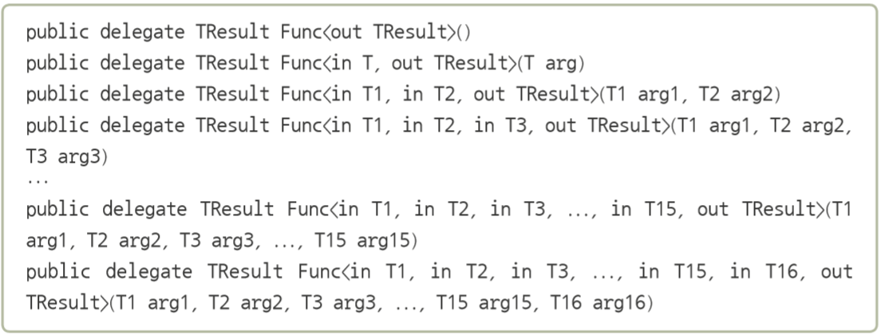
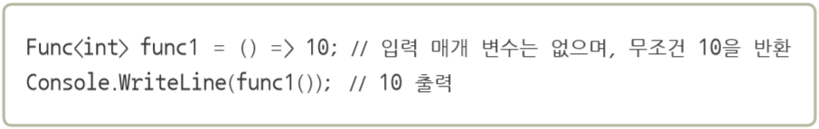
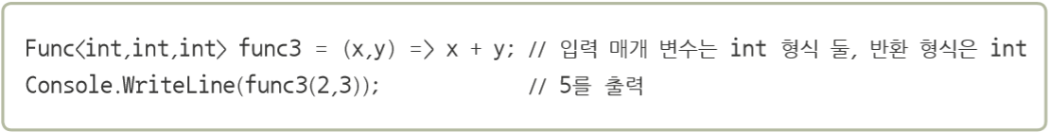
Func 대리자
17가지 버전의 Func 대리자 – 결과를 반환하는 경우 ( 맨뒤가 반환 형식 )
사용 사례

Slide 11
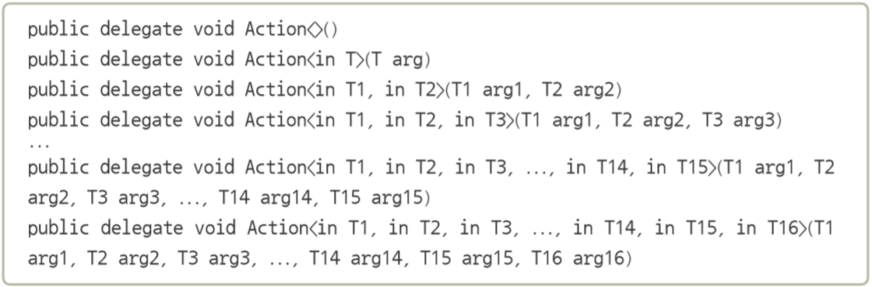
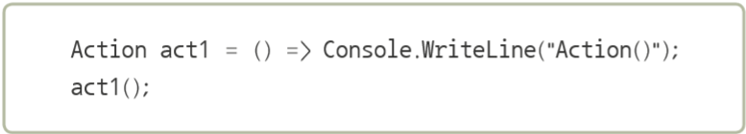
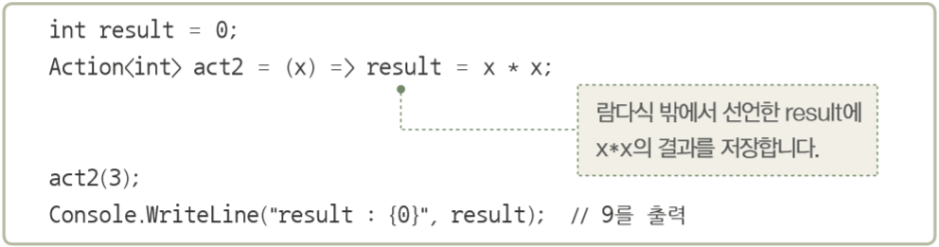
Action 대리자
결과를 반환하지 않고 일련의 작업을 수행하는 것이 목적
17가지 버전의 Action 대리자
사용 사례

Slide 12
예제
namespace FuncTest
{
class MainApp
{
static void Main(string[] args)
{
Func<int> func1 = () => 10; // int 값 반환
Console.WriteLine($"func1() : {func1()}");
Func<int, int> func2 = (x) => x * 2;
Console.WriteLine($"func2(4) : {func2(4)}");
Func<double, double, double> func3 =
(x, y) => x / y;
Console.WriteLine($"func3(22, 7) : {func3(22, 7)}");
}
}
}

Slide 13
예제
class MainApp
{
static void Main(string[] args)
{
Action act1 = () => Console.WriteLine("Action()");
act1();
int result = 0;
Action<int> act2 = (x) => result = x * x;
act2(3); Console.WriteLine($"result : {result}");
Action<double, double> act3 = (x, y) => {
double pi = x / y;
Console.WriteLine($"Action<T1, T2>({x}, {y}) : {pi}");
};
act3(22.0, 7.0);
}
}

Slide 14
예제
static void Main(string[] args)
{
Console.WriteLine("Start");
AfterTwoSecond(22.0, 7.0, (x, y) =>
{
double result = x / y;
Console.WriteLine($"Result:{result}");
});
}
static void AfterTwoSecond(double a, double b, Action<double, double> act)
{
Thread.Sleep(2000);
act(a, b);
}

Slide 15
연습문제
Action, Func 클래스 중에서 반환형이 없는 함수를 대리하는 것은?
Action, Func 클래스를 사용하여 다음 람다식을 담아서 출력하세요,
() => { return 1.0; }
(a, b) => a + b
Action을 사용하여 주어진 실수가 3.14 보다 큰 지 출력하는 람다식을 작성하세요.
Func를 사용하여 문자열을 입력하면 그 글자수를 반환하는 코드를 작성하세요.
Func를 사용하여 두개의 정수의 곱을 반환하는 코드를 람다식으로 표현하세요.
아래 코드를 사용하여 전달된 값이 모두 0보다 크면 ok를 출력하는 코드를 작성하세요.
Func<float, float, bool>
정수 배열을 입력하면 총합을 구하는 코드를 전달받아 출력하는 메서드 작성하세요.
두 숫자와 연산방식을 전달하면 그 값을 출력하는 클래스를 작성하세요.

Slide 16
Delegate Action Lambda
값 전달과 반환이 기본적인 코드진행
Function( n ); //값의 전달
int a = Function( n ); //리턴
반환 받지 않고 값 변경하려면 - out ( 참조 전달 )
레퍼런스 방식으로 전달하면 변경 가능
코드(메서드)를 전달하는 방법은? - delegate
코드를 전달받으려면 대리자(delegate)를 선언하여 받을 수 있다.
함수 만들기가 필요 없을 때는 - 무명 메서드, 람다
람다를 바로 대리자에 전달
대리자를 매번 선언하지 않고 사용하려면 - Action, Func
Action, Func 을 선언하여 코드를 전달 받으면 편리
즉, 간단한 코드를 전달할 때
Action, Func 으로 선언하고 람다로 전달하면,
델리게이트, 메서드 정의를 생략할 수 있어 편리하다.

Slide 17
식으로 이루어지는 멤버
식 본문 멤버 ( Expression-Bodied Member )
멤버의 본문을 식(Expression)만으로 구현, 간단하게 표현 가능
멤버 => 식;
사용 사례
class FriendList
{
List<string> list = new List<string>();
public void Add(string name) => list.Add(name); //메소드
public void Remove(string name) => list.Remove(name);
public FriendList() => Console.WriteLine("FriendList()"); //생성자
public int Capacity => list.Capacity; // 읽기전용 속성
public string this[int index] => list[index]; // 읽기전용 인덱서
//public int Capacity //속성
//{
// get => list.Capacity;
// set => list.Capacity = value;
//}
}

